Slide 1
Abschlussprojekt Passerelle · BFH
GYM PLAN
GENERATOR
Trainingspläne von der KI, geprüft und berechnet von meinem Java-Code.
Daniil Kryvoruchko · 29. Oktober 2026
Notes:
(0:30) Guten Tag. Ich stelle mein Abschlussprojekt der Passerelle vor: den Gym Plan Generator. Das ist eine Webanwendung, die mit KI Trainingspläne erstellt. Das Besondere: Die KI macht den Vorschlag, aber mein eigener Java-Code prüft ihn und berechnet die Zahlen.

Slide 2
DAS PROBLEM
Fertige Trainingspläne passen selten. Und ein Chatbot liefert Text, den niemand prüft.
Zu allgemein
Unkontrolliert
Zu wenig Detail
Pläne aus dem Internet ignorieren Ziel, Zeit und Equipment.
KI-Text kann falsche Satzzahlen oder unpassende Übungen enthalten.
Erfahrene Sportler brauchen RIR, Volumen pro Muskel und ein Kalorienziel.
Notes:
(0:45) Warum dieses Projekt? Pläne aus dem Internet sind allgemein und passen selten zu Ziel, Zeit und Equipment. Fragt man einen Chatbot, bekommt man Text, den niemand prüft: Satzzahlen können unrealistisch sein oder Übungen passen nicht zum Equipment. Und wer schon länger trainiert, will konkrete Werte: RIR, also Wiederholungen in Reserve, Volumen pro Muskelgruppe und ein Kalorienziel.

Slide 3
ZIELE
1
2
Ein Plan, der passt
Der KI nicht blind vertrauen
Abgestimmt auf Ziel, Erfahrung, Equipment, Trainingstage und Zeit pro Einheit.
Ein Schema erzwingt die Form, mein Code prüft den Inhalt und rechnet die Zahlen selbst.
Notes:
(0:40) Ich hatte zwei Ziele. Erstens: ein Plan, der wirklich zur Person passt, also zu Ziel, Erfahrung, Equipment und verfügbarer Zeit. Zweitens, und das war mir am wichtigsten: der KI nicht blind vertrauen. Die Struktur der Antwort wird durch ein JSON-Schema erzwungen, der Inhalt wird von meinem Code geprüft, und alle Ernährungszahlen berechne ich selbst.

Slide 4



TECH-STACK
Backend
Frontend
KI und Tools
Java
Spring Boot 4
Bean Validation
Maven
Thymeleaf
HTML und CSS
JavaScript
Gemini API
JSON-Schema
IntelliJ
Git und GitHub
Notes:
(0:40) Mein Tech-Stack: Im Backend Java mit Spring Boot 4, dazu Bean Validation für die Eingaben und Maven für den Build. Im Frontend Thymeleaf, das die HTML-Seiten auf dem Server erzeugt, plus CSS und etwas JavaScript. Für die KI nutze ich die Gemini API mit einem JSON-Schema. Entwickelt habe ich in IntelliJ, mit Git und GitHub.

Slide 5
SO FUNKTIONIERT ES
01
02
03
04
Formular
Prompt
Prüfung
Ergebnis
14 Eingaben, serverseitig geprüft
PromptBuilder baut den Auftrag an Gemini
JSON einlesen, PlanChecker prüft den Inhalt
Tabellen, Kalorien, Makros und Volumen
Ist der Plan ungültig, gibt es einen zweiten Versuch. Danach erscheint eine verständliche Fehlermeldung statt eines Absturzes.
Notes:
(0:45) So läuft eine Anfrage ab. Erstens: Der Nutzer füllt das Formular aus, Spring prüft alle 14 Eingaben auf dem Server. Zweitens: Der PromptBuilder baut daraus den Auftrag an Gemini. Drittens: Gemini antwortet mit JSON, mein Code liest es ein und der PlanChecker prüft den Inhalt, zum Beispiel die Anzahl Tage und die Satzzahlen. Ist der Plan ungültig, gibt es einen zweiten Versuch. Viertens: Das Ergebnis wird als Tabellen angezeigt, zusammen mit Kalorien, Makros und dem Volumen pro Muskel.

Slide 6
LIVE-DEMO
Formular, Validierung, ein echter Plan, drei Sprachen, Kopieren und Drucken.
Notes:
(ca. 3:00, zusätzlich zu den 12 Minuten) Jetzt zeige ich die Anwendung live.
1. Formular öffnen und absichtlich ein Alter von 12 eingeben: Die Validierung zeigt eine Fehlermeldung, die anderen Eingaben bleiben erhalten.
2. Gültige Eingabe, zum Beispiel 4 Tage, Lean Bulk, volles Fitnessstudio. Während der Ladeanzeige erklären, dass jetzt Gemini angefragt und der Plan geprüft wird.
3. Den Plan zeigen: Tabellen pro Tag mit RIR, das Volumen pro Muskel, die Ernährungskarte.
4. Dieselbe Eingabe mit Sprache Deutsch oder Ukrainisch.
5. Kopieren und Drucken zeigen.
Vorher: Seite eine Minute vor dem Vortrag einmal öffnen. Falls Gemini überlastet ist (Fehler 503): die Meldung als Beispiel für Fehlerbehandlung zeigen und zur versteckten Backup-Folie mit Screenshots am Ende springen (Foliennummer eintippen und Enter).

Slide 7





FUNKTIONEN
Validierung
Plan als Tabellen
Volumen
Alle Eingaben werden geprüft, mit klaren Fehlermeldungen.
Pro Tag: Muskel, Sätze, Wiederholungen, RIR und Pause.
Sätze pro Muskelgruppe und Woche, Abweichungen markiert.
Ernährung
Drei Sprachen
Teilen
Kalorien, Makros und erwarteter Gewichtstrend.
Der ganze Plan auf Deutsch, Englisch oder Ukrainisch.
Als Text kopieren, drucken oder als PDF speichern.
Notes:
(0:40) Die Funktionen im Überblick, aus Sicht der Nutzer: Alle Eingaben werden validiert. Der Plan erscheint pro Tag als Tabelle mit Muskel, Sätzen, Wiederholungen, RIR und Pause. Dazu das Volumen pro Muskelgruppe, das Ernährungsziel, drei Sprachen, und man kann den Plan kopieren, drucken oder als PDF speichern.

Slide 8
UMGESETZTE FEATURES
Feature | Umsetzung
Ernährungsziele | Cut, Aggressive Cut, Lean Bulk, Bulk
Körperfett optional | Dann Katch-McArdle statt Mifflin-St Jeor
Plan-Check | Tage, Sätze, RIR, Pausen; max. 2 Versuche
Fehlerbehandlung | Fehler 429 und 503 als verständliche Meldung
Mehrsprachigkeit | Message-Dateien, Sprache aus dem Formular
Notes:
(0:45) Was ich technisch umgesetzt habe: Vier Ernährungsziele vom Cut bis zum Bulk, der Zu- oder Abschlag wird im Code berechnet. Wer seinen Körperfettanteil kennt, bekommt eine genauere Formel, Katch-McArdle. Der PlanChecker prüft jeden Plan, mit maximal zwei Versuchen. Fehler der KI-Schnittstelle, etwa 429 bei zu vielen Anfragen oder 503 bei Überlastung, werden zu verständlichen Meldungen. Und die Mehrsprachigkeit läuft über Message-Dateien von Spring.

Slide 9
AUFBAU DES CODES
Web
Logik
KI
Nimmt Anfragen an
Steuert, prüft, rechnet
Spricht mit Gemini
PlanController
PlanRequest
Thymeleaf-Seiten
PlanService
PlanChecker
NutritionCalculator
GeminiClient
PromptBuilder
GeminiException
Spring erstellt die Klassen und verbindet sie per Dependency Injection über den Konstruktor.
Notes:
(0:45) Der Code ist in drei Schichten aufgeteilt. Die Web-Schicht nimmt Anfragen entgegen: der PlanController, das Formularobjekt PlanRequest und die Thymeleaf-Seiten. Die Logik-Schicht: Der PlanService steuert den Ablauf, der PlanChecker prüft, der NutritionCalculator rechnet. Die KI-Schicht spricht mit Gemini: der GeminiClient schickt die Anfrage, der PromptBuilder baut den Text. Ich erzeuge diese Objekte nicht selbst mit new, Spring erstellt sie und gibt sie über den Konstruktor weiter. Das nennt man Dependency Injection.

Slide 10
CODE: PLAN ERZEUGEN
for (int i = 1; i <= 2; i++) {
String text = geminiClient.generate(prompt);
Plan plan = parse(text);
List<String> problems =
planChecker.check(plan, days);
if (problems.isEmpty()) {
return plan;
}
}
throw new GeminiException(
"Kein gültiger Plan");
Antwort holen, einlesen, prüfen. Nur ein gültiger Plan wird angezeigt.
Maximal zwei Versuche: Das schont das kostenlose API-Kontingent.
Aus PlanService, vereinfacht
Notes:
(0:50) Das ist der Kern meines Programms, leicht vereinfacht. Die Schleife läuft höchstens zweimal. In jedem Durchgang hole ich die Antwort von Gemini, lese das JSON in meine Plan-Klasse ein und lasse den PlanChecker prüfen. Ist die Liste der Probleme leer, gebe ich den Plan zurück. Sonst gibt es einen neuen Versuch. Nach zwei ungültigen Antworten werfe ich eine GeminiException, und der Nutzer sieht eine verständliche Meldung. Die Grenze von zwei Versuchen ist wichtig, weil jeder Versuch Kontingent der kostenlosen API verbraucht.

Slide 11
CODE: KALORIEN
// Grundumsatz (Mifflin-St Jeor)
double bmr = 10 * weight
+ 6.25 * height - 5 * age
+ (male ? 5 : -161);
double maintenance =
bmr * activityFactor(days);
double target = maintenance
* (1 + calorieChange(goal));
// Schutz: Mindestkalorien
target = Math.max(target, floor);
Die Zahlen rechnet mein Code, nicht die KI: nachvollziehbar und testbar.
≈ 2240 kcal
Beispiel: 80 kg, 180 cm, 25 Jahre, 4 Tage, Cut. 176 g Protein, 62 g Fett, 244 g Kohlenhydrate.
Notes:
(0:45) Die Kalorien berechnet nicht die KI, sondern mein Code. Zuerst der Grundumsatz mit der Formel nach Mifflin-St Jeor, aus Gewicht, Grösse, Alter und Geschlecht. Dann multipliziere ich mit einem Faktor für die Trainingstage pro Woche. Danach kommt je nach Ziel ein Zu- oder Abschlag, zum Beispiel minus 20 Prozent beim Cut. Wichtig sind die Schutzgrenzen: ein maximales Defizit und eine Mindestkalorienzahl. Beispiel links: 80 Kilo, 180 Zentimeter, 25 Jahre, 4 Trainingstage, Cut ergibt rund 2240 Kalorien. Das sind Schätzwerte, keine medizinische Beratung.

Slide 12
PROBLEME UND LÖSUNGEN
Gemini überlastet (503)
Auf Flash-Lite gewechselt, Fehler als verständliche Meldung
KI-Antworten fehlerhaft
JSON-Schema plus PlanChecker, sonst zweiter Versuch
API-Schlüssel schützen
Nur als Umgebungsvariable, nie im Code oder auf GitHub
Spring Boot war neu
Schritt für Schritt in kleinen Lektionen gelernt
Notes:
(0:50) Vier Probleme, auf die ich gestossen bin. Erstens war das Gemini-Modell oft überlastet, mit Fehler 503. Ich bin auf das Modell Flash-Lite gewechselt, und Fehler erscheinen jetzt als verständliche Meldung statt als Absturz. Zweitens sind KI-Antworten nicht immer korrekt. Darum erzwingt ein Schema die Form, und der PlanChecker prüft den Inhalt. Drittens musste der API-Schlüssel geschützt werden: Er liegt nur in einer Umgebungsvariable, nie im Code oder auf GitHub. Und viertens war Spring Boot neu für mich. Ich habe es Schritt für Schritt gelernt.

Slide 13




AUSBLICK
Benutzerkonten
Trainingsprotokoll
Pläne speichern und wieder öffnen
Gewichte eintragen, Fortschritt sehen
Online stellen
Mehr Optionen
Mit Tageslimits pro Nutzer
Einheiten lb und Zoll, mehr Tests
Notes:
(0:30) Ideen für die Zukunft: Benutzerkonten, damit man Pläne speichern kann. Ein Trainingsprotokoll, um Gewichte einzutragen und den Fortschritt zu sehen. Die App online stellen, mit Tageslimits pro Nutzer, damit das API-Kontingent reicht. Und weitere Optionen wie Pfund und Zoll sowie mehr automatische Tests.

Slide 14
Fazit
DIE KI LIEFERT IDEEN. MEIN CODE SORGT FÜR STRUKTUR, PRÜFUNG UND ZAHLEN.
Gelernt: Spring Boot, Validierung, Dependency Injection und der sichere Umgang mit einer KI-Schnittstelle.
Notes:
(0:30) Mein Fazit: Die KI liefert die Ideen, aber mein Java-Code sorgt für Struktur, Prüfung und korrekte Zahlen. In diesem Projekt habe ich Spring Boot gelernt, Validierung, Dependency Injection und wie man sicher mit einer KI-Schnittstelle arbeitet, also mit Schema, Prüfung, Fehlerbehandlung und geschütztem Schlüssel.

Slide 15
DANKE
Fragen?
Daniil Kryvoruchko · Gym Plan Generator · BFH Passerelle
Notes:
Vielen Dank für Ihre Aufmerksamkeit. Jetzt beantworte ich gerne Ihre Fragen.

Slide 16
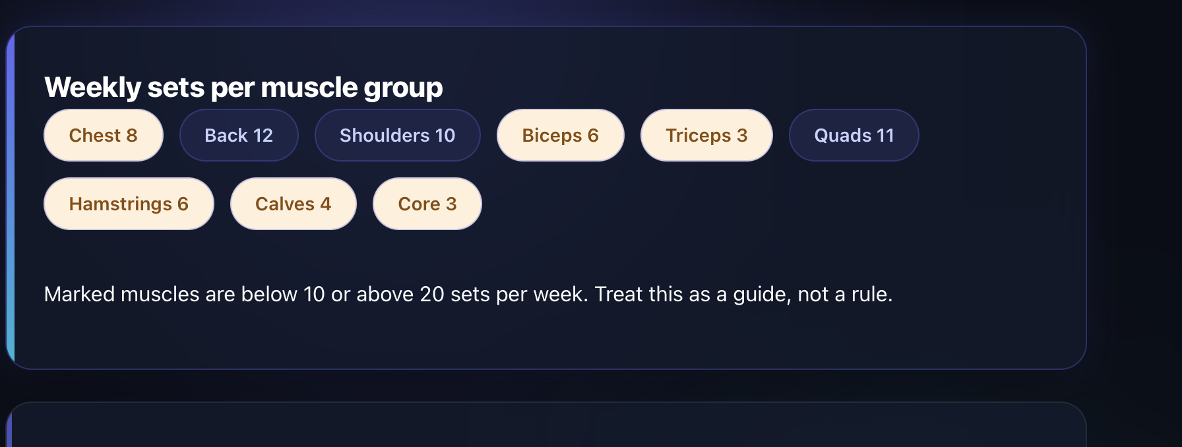
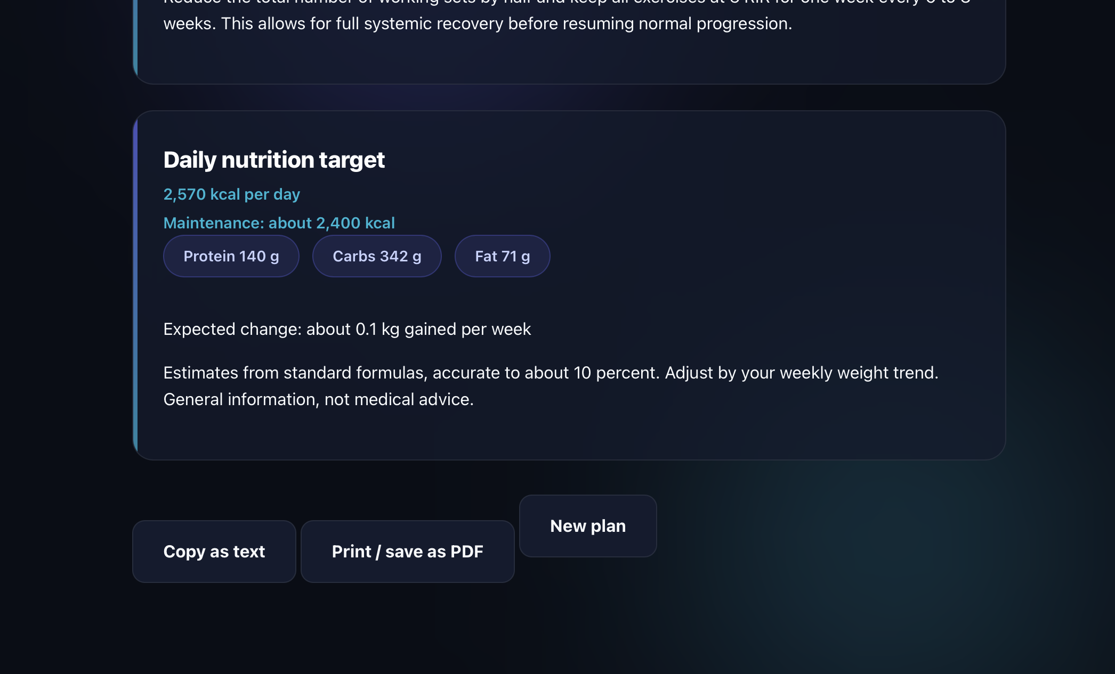
BACKUP: SCREENSHOTS
Sätze pro Muskelgruppe und Woche. Hell markiert: unter 10 oder über 20 Sätze.
Kalorienziel, Makros und erwartete Gewichtsveränderung.
Notes:
Versteckte Backup-Folie: nur zeigen, falls die Live-Demo nicht funktioniert. Links das Volumen pro Muskelgruppe und Woche, rechts das Ernährungsziel mit Makros und erwarteter Gewichtsveränderung.

